Slide 1


SORTING ALGORITHM
ALGORITMA PENGURUTAN
Nama Kelompok:
Fakurrozi
Ilyas Wichaksono
Iqbal Habib Al Baqi

Slide 2
ALGORITMA PENGURUTAN
Algoritma pengurutan (sorting) adalah algoritma yang meletakan elemen-elemen didalam daftar berdasarkan tingkatan prioritasnya. Tujuan sorting adalah untuk mempercepat pencarian (searching) dan kerapian susunan data itu sendiri. Untuk mengurutkan data diperlukan suatu kunci (key) yaitu data yang digunakan sebagai acuan pencarian. Sehingga algoritma sorting akan membantu memudahkan pencarian data dari dalam suatu arsip atau struktur data.

Slide 3
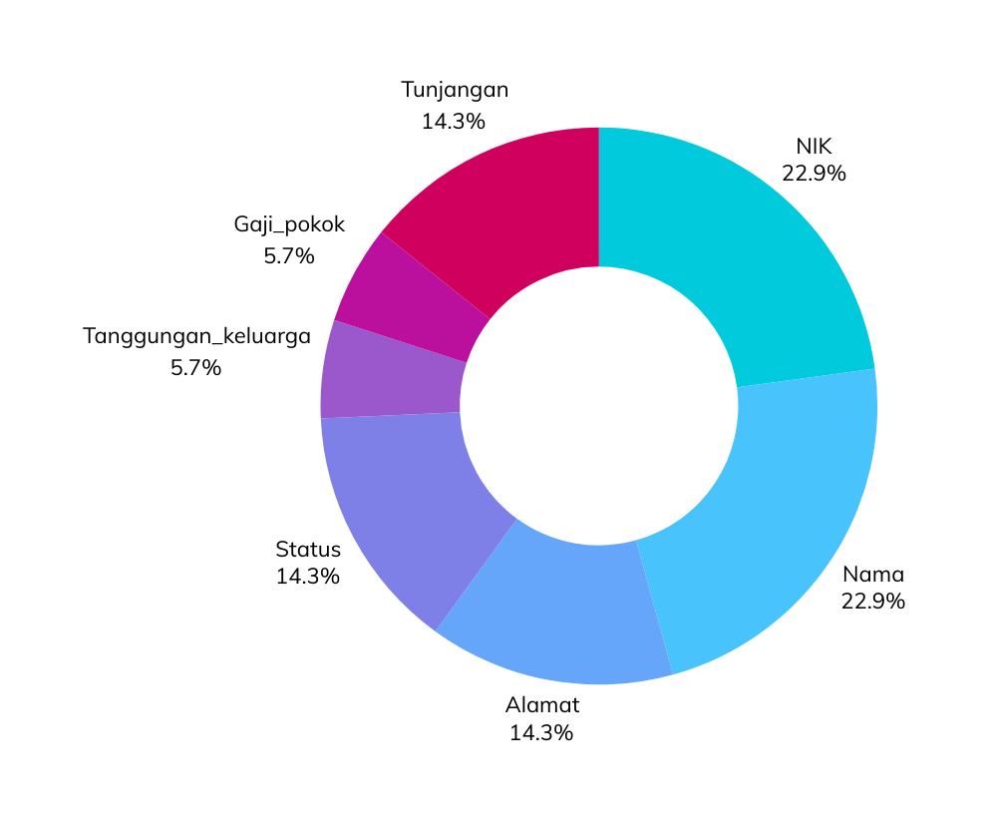

Misalnya pada basis data karyawan sebuah institusi yang terdiri dari
Untuk mencari data dari salah seorang karyawan digunakan NIK sebagai kunci pencarian. Jadi berdasarkan NIK tersebut disusun data karyawan dari NIK terkecil sampai NIK terbesar.

Slide 4
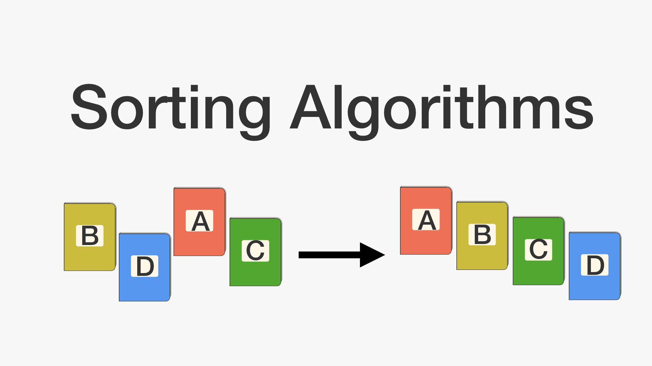
Jenis pengurutan yang dapat dilakukan dapat dibedakan atas dua kategori yaitu pengurutan naik (ascending) dan pengurutan menurun (descending). Sedangkan berdasarkan lokasi pengurutan dibedakan atas internal sorting dan eksternal sorting.
Internal sorting adalah proses pengurutan data dengan seluruh data yang akan diolah berada di RAM (Random Access Memory). Pendekatan ini digunakan, jika data tidak terlalu banyak maka semua data dapat ditampung di RAM. Eksternal sorting adalah proses pengurutan data dengan sejumlah data berada pada RAM dan selebihnya berada pada memori seconder, seperti pada hardisk. Hal ini karena data terlalu banyak sehingga RAM tidak dapat menampung seluruh data yang akan diproses. Algoritma pengurutan yang dibahas pada bab ini mencakup Bubble Sort, Selection Sort, Insertion Sort, Shell Sort, Heap Sort, Merge Sort, Quick Sort.

Slide 5


BUBBLE SORT
Bubble sort adalah algoritma pengurutan yang membandingkan setiap data berdekatan dan jika urutan tidak sesuai maka dilakukan pertukaran posisi. Algoritma ini paling sederhana, yang mempunyai prinsip kerja seperti gelembung udara yang berada dalam air. Gelembung udara tersebut akan naik terus menerus sampai diperoleh posisi tertinggi dipermukaan air. Salah satu cara, bilangan akan dibandingkan dari posisi paling kanan (paling bawah) dengan bilangan di sebelah kirinya (diatasnya). Jika bilangan pada array kanan lebih kecil daripada bilangan array sebelah kirinya (arr[j - 1]> arr[j]) maka isi array akan ditukar tempatnya. Iterasi ini akan dijalankan sampai semua bilangan yang diurutkan berada pada posisi yang benar.

Slide 6
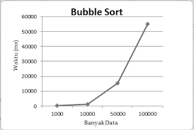
Jumlah putaran yang jalankan adalah n-1 namun tidak memerlukan memori ekstra. Dalam satu putaran bisa terjadi beberapa kali pertukaran, sehingga boros waktu. Untuk data yang cukup besar algoritma Bubble Sort cukup stabil, dengan kompleksitas waktu dalam kondisi worst dan average case adalah O(n²). Bentuk grafik dari bubble sort seperti berikut.
Grafik bubble sort menunjukkan model n², dengan perbandingan tidak respektif terhadap himpunan data masukan.

Slide 7
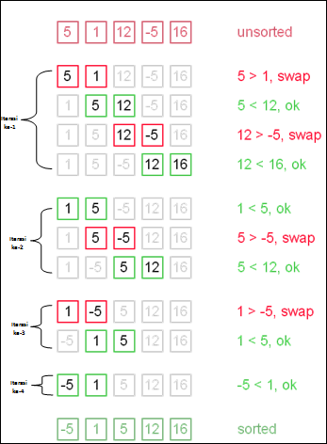
SIMULASI BUBBLE SORT

Slide 8
IMPLEMENTASI BUBBLE SORT
#include <iostream>
using namespace std;
int main() {
int n, i, arr[50], j, temp;
cout << "Berapa bilangan yang akan diurutkan? : ";
cin >> n;
cout << "Masukan " << n << " bilangan dengan spasi: ";
for(i = 0; i < n; i++) {
cin >> arr[i];
}
cout << "Pengurutan Menggunakan Algoritma Bubble Sort\n\n";
for(i = 0; i < n - 1; i++) {
for(j = 0; j < n - i - 1; j++) {
if(arr[j] > arr[j + 1]) {
temp = arr[j];
arr[j] = arr[j + 1];
arr[j + 1] = temp;
}
}
}
cout << "Bilangan Terurut Naik :\n\n";
for (i = 0; i < n; i++) {
cout << arr[i] << " ";
}
return 0;
}

Slide 9
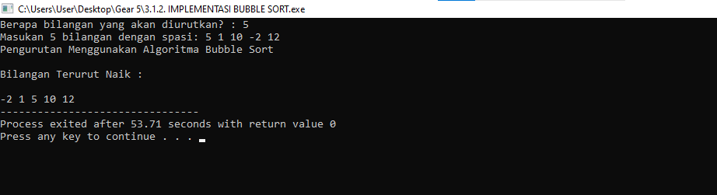
Keluaran Program

Slide 10

SELECTION SORT
Section sort adalah algoritma pengurutan yang cukup efisien untuk menyortir data yang cukup besar dengan bilangan kunci pengurutan yang sedikit. Prinsip kerjanya adalah membandingkan data kiri array [0] dengan data-data disebelah kanannya hingga array [n-1]. Data paling kiri sebagai kunci untuk dibandingkan dengan data disebelah kanannya. Jika didapat data yang lebih kecil dari data paling kiri, maka kunci pelacakan ditukar. Dan hasil pembandingan, data yang paling kecil ditukar dengan data paling kiri (array[0]) dan data paling kiri dikunci (lock). Pelacakan dilanjutkan sebelah kanannya dengan data kunci array [1], demikian seterusnya hingga semua data terurut.
Setiap putaran (loop) akan mengurangi jumlah bilangan yang akan diurutkan, dan berhenti jika semua bilangan sudah diurutkan. Algoritma selection sort menjalankan satu kali pertukaran pada setiap putaran. Jumlah pertukaran adalah nol untuk bilangan yang sudah terurut, dan (n-1) untuk bilangan yang berurutan terbalik. Kompleksitas waktu algoritma selection sort dalam kondisi worst dan average case adalah O(n²).

Slide 11
IMPLEMENTASI SELECTION SORT
#include<iostream>
#include<stdio.h>
using namespace std;
int main() {
int n, i, arr[50], j, tmp, minIndex;
cout << "Berapa bilangan yang akan diurutkan? : ";
cin >> n;
cout << "Masukan " << n << " bilangan dengan spasi : ";
for(i = 0; i < n; i++) {
cin >> arr[i];
}
cout << "Pengurutan Menggunakan Algoritma Selection Sort \n\n";
for (i = 0; i < n - 1; i++) {
minIndex = i;
for (j = i + 1; j < n; j++) {
if (arr[j] < arr[minIndex]) {
minIndex = j;
}
}
if (minIndex != i) {
tmp = arr[i];
arr[i] = arr[minIndex];
arr[minIndex] = tmp;
}
}
cout << "Bilangan Terurut Naik :\n\n";
for (i = 0; i < n; i++) {
cout << arr[i] << " ";
}
return 0;
}

Slide 12
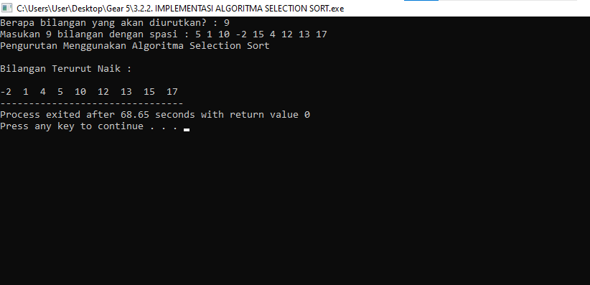
Keluaran Program

Slide 13

INSERTION SORT
Insertion sort adalah metoda pengurutan dengan cara membandingkan satu data dan menyisipkan diantara dua data pada posisi yang sesuai. Analogi seseorang yang sedang memegang kartu, maka salah satu kartu akan diambil untuk diletakan diposisi yang sesuai. Pada setiap langkah, algoritma mengambil elemen pertama dibagian yang disortir dan memasukkanya ke tempat yang sesuai pada bagian yang diurutkan. Oleh karena itu pada setiap langkah yang dijalankan didapat data terurut secara relatif.

Slide 14

Komplesitas waktu algoritma insertion sort adalah O(n²), dan untuk data yang hampir terurut kompleksitas waktu O(n). Untuk menemukan posisi penyisipan yang sesuai digunakan pencarian biner (binary search), sehingga disebut binary insertion sort dengan kompleksitas waktu O(n log n). Setelah posisi penyisipan ditemukan, algoritma menggeser bagian dari array dan memasukan elemen yang disisipkan. Algoritma ini lebih sesuai untuk kelompok data kecil antara 8 sampai 12 elemen, dan mempunyai sifat:
Adatif artinya kinerja menyesuaikan dengan order awal elemen.
Stabil artinya algoritma ini mampu mempertahankan urutan relatif dari unsur-unsur yang sama.
In-place artinya memerlukan jumlah ruang tambahan yang tetap.
Online artinya secara online elemen baru dapat ditambahkan selama proses pengurutan berlangsung.

Slide 15
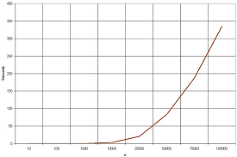
Kompleksitas waktu berbanding dengan n² (kuadratik) seperti pada gambar dibawah ini.

Slide 16
IMPLEMENTASI INSERTION SORT
#include<iostream>
using namespace std;
int main() {
int i, j, n, temp, arr[20];
cout << "Berapa jumlah elemen deret: ";
cin >> n;
cout << "\nTulis elemennya dengan spasi: ";
for (i = 0; i < n; i++) {
cin >> arr[i];
}
for (i = 1; i <= n - 1; i++) {
temp = arr[i];
j = i - 1;
while ((temp < arr[j]) && (j >= 0)) {
arr[j + 1] = arr[j]; // Menggeser data ke depan
j = j - 1;
}
arr[j + 1] = temp; // Menyisipkan elemen
}
cout << "\nHasil Angka Terurut: \n";
for (i = 0; i < n; i++) {
cout << arr[i] << " ";
}
return 0;
}

Slide 17
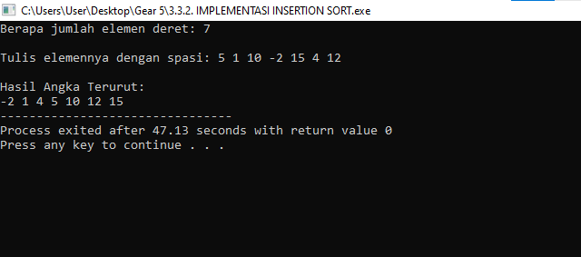
Keluaran Program

Slide 18

SHELL SHORT
Algoritma Shell Sort dikembangkan dari algoritma insertion sort dan sangat efisien karena menghindari pergeseran besar, ketika ada nilai lebih kecil di array paling kanan harus dipindah ke posisi paling kiri. Konsep algoritma shell sort adalah mengurutkan dari elemen pertama dan mengurangi ruang kosong. Proses pertukaran elemen terjadi pada bagian kelompok bilangan, dan bukan pengurutan keseluruhan. Penataan ulang bilangan setiap elemen bisa bermula dari mana saja untuk menghasilkan bilangan terurut. Fungsi waktu eksekusi untuk semua shell sort tergantung pada kenaikan sekuensial, dan kompleksitas waktu O(n log n). Algoritma ini dapat digunakan untuk jumlah bilangan atau file cukup besar dengan sedikit code.

Slide 19
IMPLEMENTASI INSERTION SORT
#include<iostream>
using namespace std;
// A function implementing Shell sort.
void ShellSort(int a[], int n)
{
int i, j, k, temp;
// Gap 'i' between index of the element to be compared, initially n/2.
for(i = n/2; i > 0; i = i/2)
{
for(j = i; j < n; j++)
{
for(k = j-i; k >= 0; k = k-i)
{
// If value at higher index is greater, then break the loop.
if(a[k+i] >= a[k])
break;
// Switch the values otherwise.
else
{
temp = a[k];
a[k] = a[k+i];
a[k+i] = temp;
}
}
}
}
}
int main()
{
int n, i;
cout<<"\nEnter the number of data element to be sorted: ";
cin>>n;
int arr[n];
for(i = 0; i < n; i++)
{
cout<<"Enter element "<<i+1<<": ";
cin>>arr[i];
}
ShellSort(arr, n);
// Printing the sorted data.
cout<<"\nSorted Data ";
for (i = 0; i < n; i++)
cout<<"->"<<arr[i];
return 0;
}

Slide 20
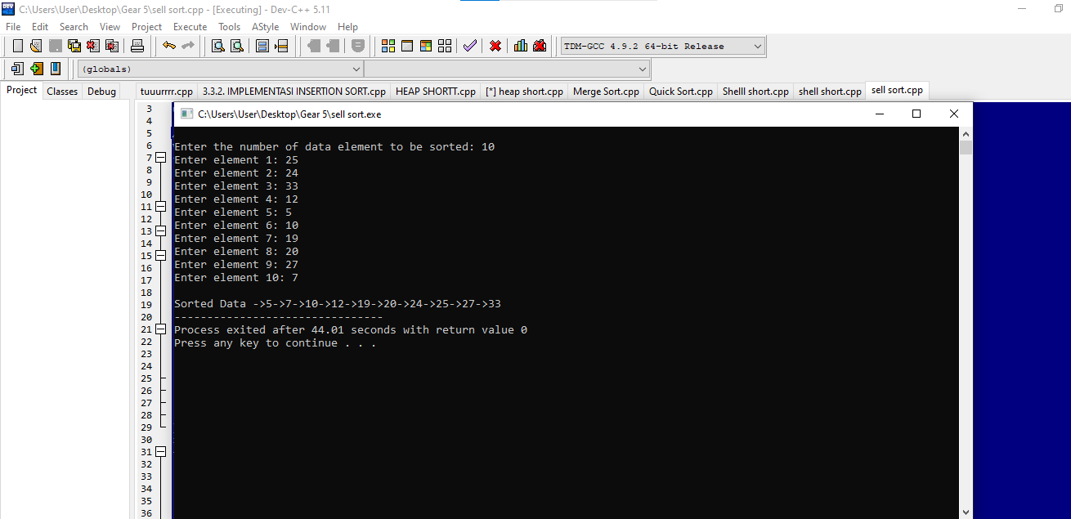
Keluaran Program

Slide 21

HEAP SORT
Heap Sort adalah algoritma pengurutan berbasis perbandingan, dengan membagi input menjadi bagian yang diurutkan dan yang tidak diurutkan (disortir), sehingga pengurutan dilakukan ditempat yang disebut in-place algorithm. Algoritma ini sebagai pilihan dalam rangka meningkatkan kinerja algoritma yang sudah diciptakan sebelumnya.

Slide 22
Dengan iterasi maka daerah yang disortir semakin menyusut dan mengektraksi elemen bergerak ke bagian yang diurutkan. Peningkatan kinerja melalui penggunaan struktur tumpukan (stack) dari data yang disortir untuk menemukan data terbesar dan ditempatkan diposisi paling akhir. Proses dikerjakan ulang untuk elemen sisanya hingga semua data terurut. Sifat algoritma ini antara lain: kompleksitas waktu O(n log n), sedikit terlambat, kurang stabil, namun banyak digunakan.

Slide 23
IMPLEMENTASI HEAP SORT
#include <iostream>
using namespace std;
// A function to heapify the array.
void MaxHeapify(int a[], int i, int n)
{
int j, temp;
temp = a[i];
j = 2*i;
while (j <= n)
{
if (j < n && a[j+1] > a[j])
j = j+1;
// Break if parent value is already greater than child value.
if (temp > a[j])
break;
// Switching value with the parent node if temp < a[j].
else if (temp <= a[j])
{
a[j/2] = a[j];
j = 2*j;
}
}
a[j/2] = temp;
return;
}
void HeapSort(int a[], int n)
{
int i, temp;
for (i = n; i >= 2; i--)
{
// Storing maximum value at the end.
temp = a[i];
a[i] = a[1];
a[1] = temp;
// Building max heap of remaining element.
MaxHeapify(a, 1, i - 1);
}
}
void Build_MaxHeap(int a[], int n)
{
int i;
for(i = n/2; i >= 1; i--)
MaxHeapify(a, i, n);
}
int main()
{
int n, i;
cout<<"\nEnter the number of data element to be sorted: ";
cin>>n;
n++;
int arr[n];
for(i = 1; i < n; i++)
{
cout<<"Enter element "<<i<<": ";
cin>>arr[i];
}
// Building max heap.
Build_MaxHeap(arr, n-1);
HeapSort(arr, n-1);
// Printing the sorted data.
cout<<"\nSorted Data ";
for (i = 1; i < n; i++)
cout<<"->"<<arr[i];
return 0;
}

Slide 24
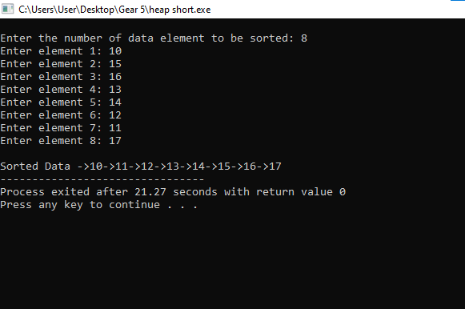
Keluaran Program

Slide 25

MERGE SORT
Algoritma merge sort adalah teknik pengurutan yang menggunakan paradigma divide-and-conquer. Jadi deret bilangan dibagi menjadi dua kelompok, dan tiap-tiap kelompok dibagi-bagi menjadi dua kelompok. Perintah ini dikerjakan berulang-ulang hingga tiap kelompok hanya mempunyai satu elemen. Langkah berikutnya adalah tiap-tiap kelompok paling kecil tersebut datanya diurutkan, diperoleh data terurut secara relatif. Selanjutnya adalah menggabungkan dua kelompok terkecil untuk membentuk kelompok lebih besar dan mengurutkan elemen-elemen didalamnya, hingga didapat data terurut secara relatif. Perintah ini dikerjakan berulang-ulang hingga semua elemen dalam deret menjadi satu bagian.

Slide 26

Prinsip divide-and-conquer dapat dijelaskan seperti berikut:
Divide Step yaitu langkah pembagian. Dalam hal ini jika array A dari S yang sudah siap diurutkan maka array A dipecah menjadi A1 dan A2 yang masing-masing mengandung separuh dari elemen A.
Jika dimisalkan 7(n) adalah waktu yang digunakan untuk mengurutkan n elemen dalam array. Data di dalam Array A dibagi menjadi sub-array A1 and A2 yang masing- masing membutuhkan waktu linier untuk pengurutan. Sehingga kompleksitas waktu total algoritma merge sort adalah O(n log n). Perlu dicatat bahwa algoritma merge sort memerlukan ruang ekstra karena bukan pengurutan ditempat, sedangkan penggabungan (merge) dilakukan ditempat. Grafik kompleksitas waktu eksekusi diberikan pada gambar dibawah ini.
Recursion Step yaitu langkah rekursif atau proses mengurutkan antara elemen array A1 dan A2.
Conquer Step yaitu langkah menggabungkan kembali elemen-elemen A dengan cara meleburkan array A1 dan A2 diurutkan menjadi satu array.

Slide 27
IMPLEMENTASI MERGE SORT
#include <iostream>
using namespace std;
int a[50];
void merge(int low, int mid, int high) {
int h, i, j, b[50], k;
h = low;
i = low;
j = mid + 1;
while ((h <= mid) && (j <= high)) {
if (a[h] <= a[j]) {
b[i] = a[h];
h++;
} else {
b[i] = a[j];
j++;
}
i++;
}
if (h > mid) {
for (k = j; k <= high; k++) {
b[i] = a[k];
i++;
}
} else {
for (k = h; k <= mid; k++) {
b[i] = a[k];
i++;
}
}
for (k = low; k <= high; k++)
a[k] = b[k];
}
void merge_sort(int low, int high) {
int mid;
if (low < high) {
mid = (low + high) / 2;
merge_sort(low, mid);
merge_sort(mid + 1, high);
merge(low, mid, high);
}
}
int main() {
int num, i;
cout << "Jumlah bilangan yang diurutkan : ";
cin >> num;
cout << "Masukan bilangan menggunakan spasi: ";
for (i = 1; i <= num; i++) {
cin >> a[i];
}
merge_sort(1, num);
cout << "\nHasil Bilangan Terurut : \n\n";
for (i = 1; i <= num; i++)
cout << a[i] << " ";
cout << endl;
return 0;
}

Slide 28
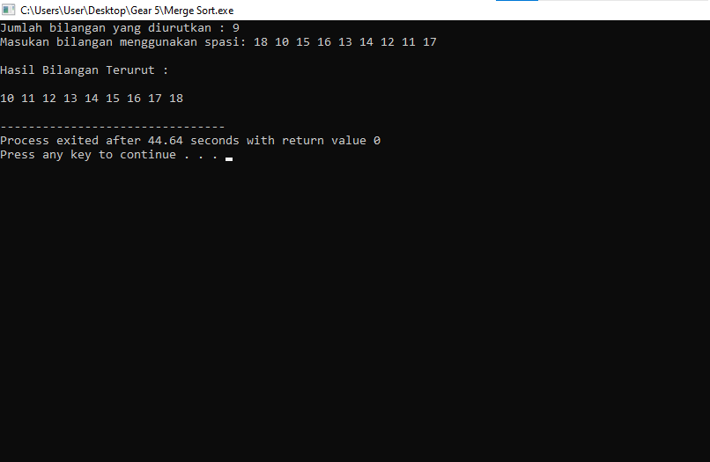
Keluaran Program

Slide 29

QUICK SORT
Algoritma quick sort versi dasar diciptakan oleh C. A. R. Hoare pada tahun 1960 dan diformalkan tahun 1962. Quicksort adalah algoritma divide-and-conquer dengan prinsip kerja melakukan partisi elemen array. Algoritma quick sort mudah diimplementasi dan butuh sumber daya relatif kecil. Kompleksitas waktu quick sort tergantung pada keseimbangan partisi dan operasinya tergantung pada tingkat keterurutan elemen array yang akan diurutkan. Apabila ukuran partisi sub-array seimbang, quick sort cukup cepat (mirip merge sort), sebaliknya jika partisi tidak mak waktu eksekusi cukup lambat (mirip insertion sort). Secara keseluruhan komplesitas waktu algoritma quick sort untuk kondisi waktu rata-rata (average) O (n log n), dan untuk kondisi buruk (worst case) O(n²).

Slide 30
Keunggulan algoritma quick sort:
Kelemahan algoritma quick sort:
·Pengurutan ditempat dan hanya menggunakan stack bantuan yang kecil.
·Membutuhkan waktu n log (n) untuk mengurutkan n elemen pada kondisi average.
·Mempunyai perbedaan ekstrim pada loop dalam pengurutan.
·Relatif cepat dan stabil.
Mempunyai subjek untuk analisa matematika.
·Menggunakan rekursif dan jika tidak tertampung maka implementasi tidak lengkap.
·Implementasi dalam coding cukup rumit.
·Memerlukan waktu n² untuk mengurutkan n elemen pada kondisi worst-case.
Harus hati-hati karena sedikit kesalahan dalam implementasi kinerja menjadi jelek.

Slide 31
IMPLEMENTASI INSERTION SORT
#include<iostream>
using namespace std;
int n;
void quick(int a[30], int low, int high);
int partition(int a[30], int low, int high);
void swap(int a[30], int *i, int *j);
int main() {
int i, a[30];
cout << endl;
cout << "Jumlah bilangan yang diurutkan: ";
cin >> n;
cout << endl;
cout << "Masukan bilangan dengan spasi: ";
for(i = 0; i < n; i++) {
cin >> a[i];
}
quick(a, 0, n-1); // panggil fungsi quick
cout << endl;
cout << "Hasil bilangan terurut: \n";
cout << endl;
for(i = 0; i < n; i++)
cout << a[i] << " ";
cout << endl << endl;
}
void quick(int a[30], int low, int high) {
int m;
if (low < high) {
m = partition(a, low, high); // panggil fungsi partisi
quick(a, low, m-1);
quick(a, m+1, high);
}
}
int partition(int a[30], int low, int high) {
int pivot = a[low], i = low, j = high;
while (i <= j) {
while (a[i] <= pivot)
i++;
while (a[j] > pivot)
j--;
if (i < j)
swap(a, &i, &j);
}
swap(a, &low, &j);
return j;
}
void swap(int a[30], int *i, int *j) {
int temp;
temp = a[*i];
a[*i] = a[*j];
a[*j] = temp;
}

Slide 32
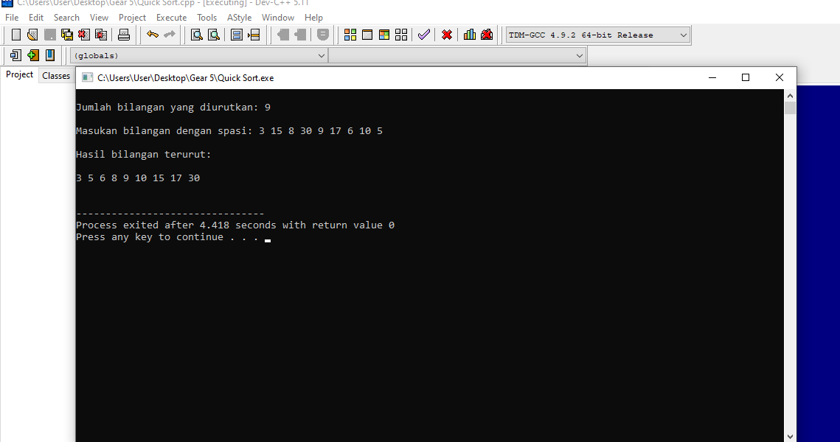
Keluaran Program

Slide 33


Ada pertanyaan?
Kirim kepada kami! Semoga Anda belajar hal yang baru.

Slide 34

TERIMA KASIH

